Slide 1


神奇的默比乌斯带

Slide 2
1. 在动手操作中学会制作默比乌斯带，培养观察能力和动手能力。
2. 在画一画、涂一涂、剪一剪的操作中，通过猜想、验证等数学
思考，体会默比乌斯带的神奇特性。
3. 体会数学研究的乐趣，培养探究意识。

Slide 3
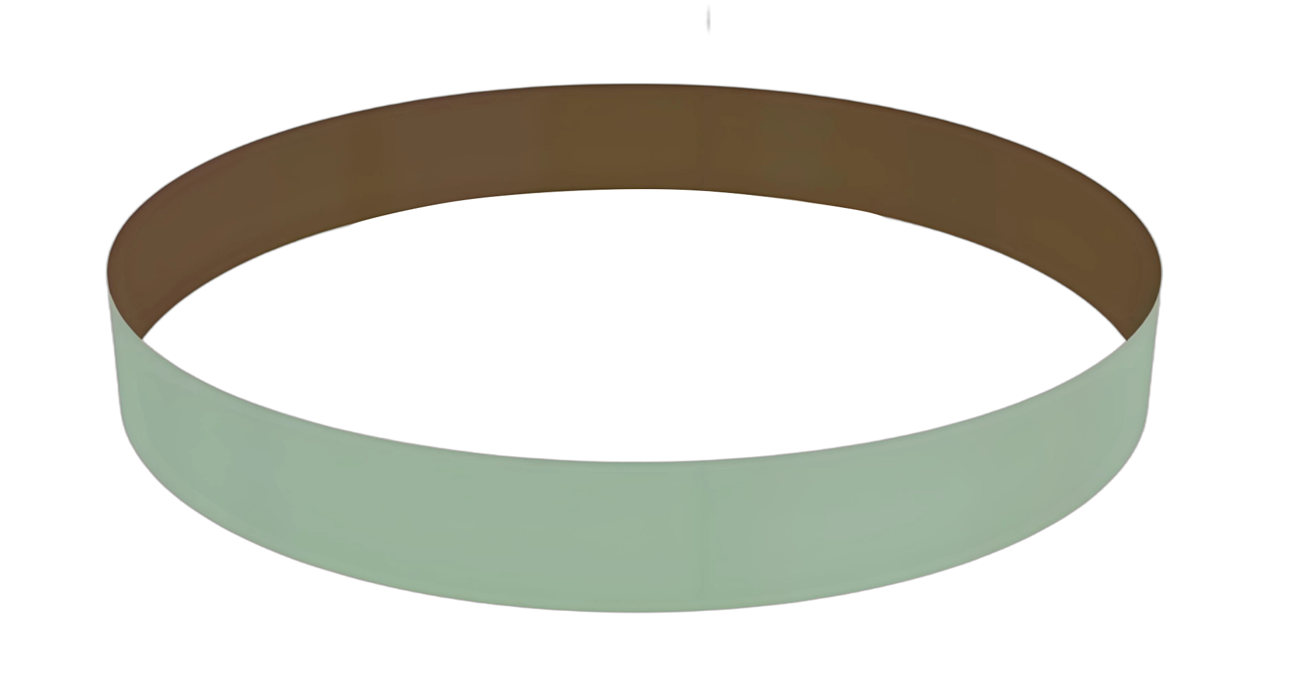
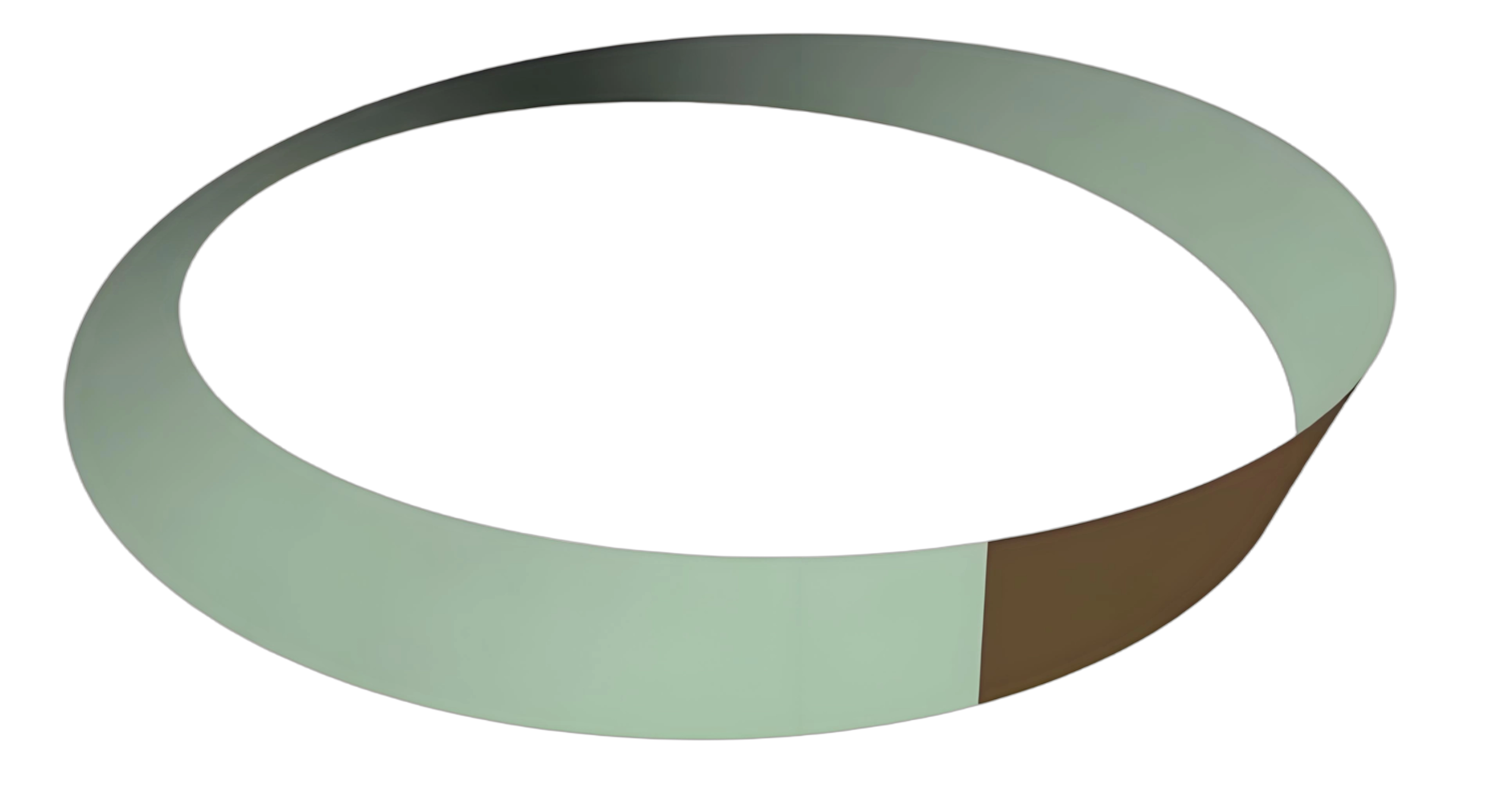
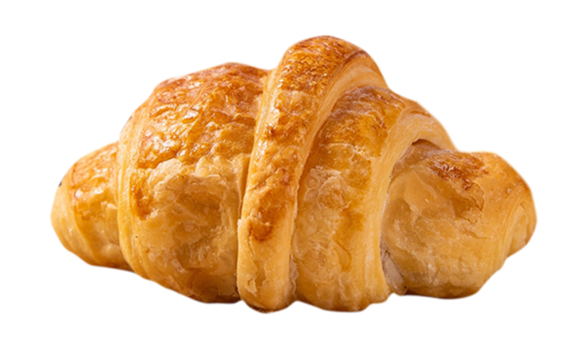
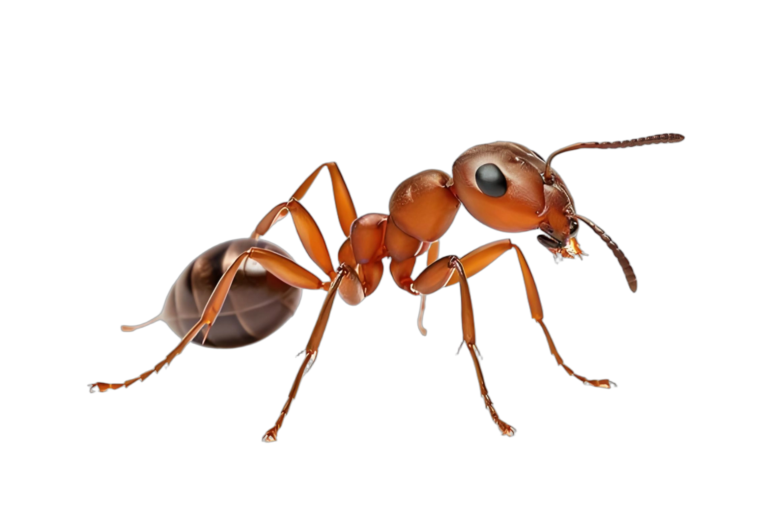
蚂蚁不越过纸环边界，谁能吃到面包屑？
面包
面包
蚂蚁1
蚂蚁2

Slide 4
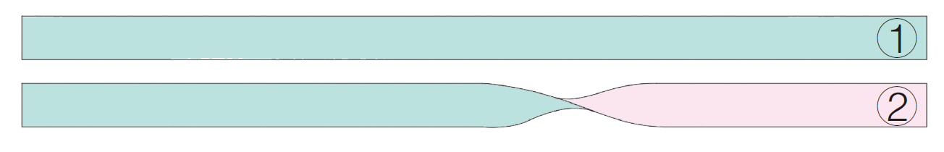
取两张两面颜色不同的长方形的长纸条，给它们
标上序号①②。

Slide 5
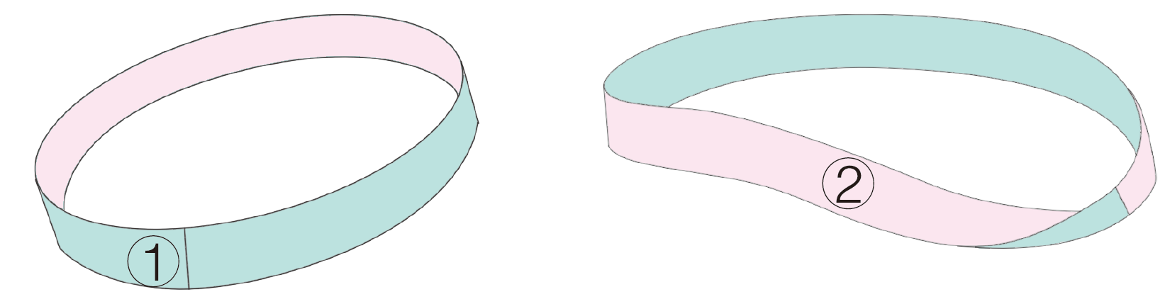
把纸条①的两端粘贴在一起，形成一个环；
把纸条②先捏着一端，将另一端扭转 180°，
再粘贴起来，也形成一个环。
2 个面
①号环有几个面？②号环呢？

Slide 6
涂一涂
用彩色笔涂一涂，看能不能一次连续不断地涂完②号环的整个面。
经过操作我们发现能一次连续不断地涂完②号环的整个面，说明②号环只有一个面。

Slide 7
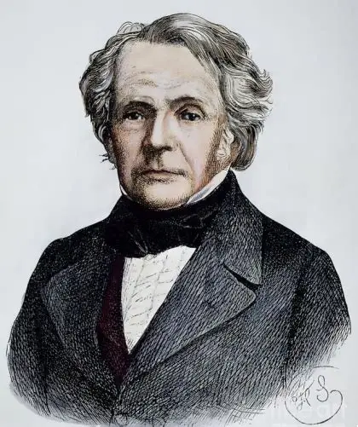
一端扭转180°，
首尾相接
2 个面、2 条边
1 个面、1 条边
这个神奇的纸环叫作默比乌斯带。
默比乌斯带是德国数学家默比乌斯在 1858 年发现的。

Slide 8
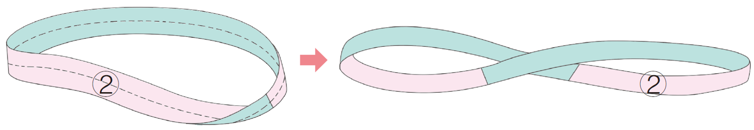
剪一剪
拿剪刀，沿②号环的中线剪开，你有什么发现？
不会把边剪断，还是连续的、更细长的环。

Slide 9
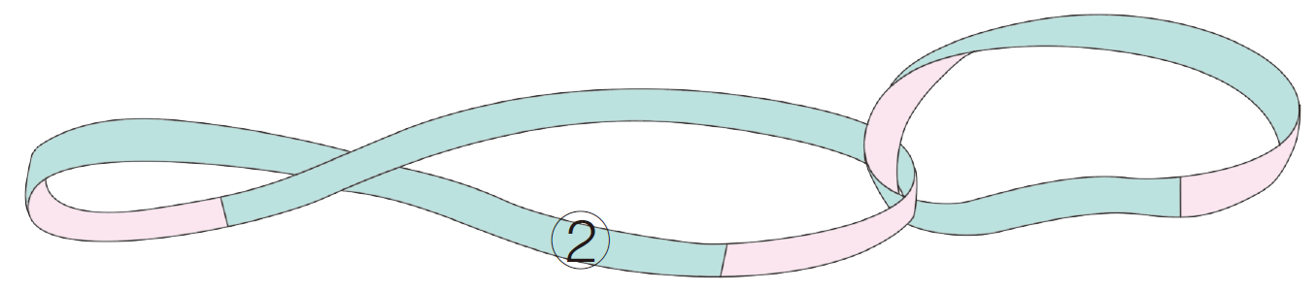

剪一剪
$$\frac{1}{3}$$
如果沿②号环离边缘 宽度的地方一直剪下去，
你会有什么发现？
剪出的两条纸带环绕在一起。

Slide 10
同学们，研究到这里，你们还有什么想了解的？
（1）继续沿着四等分处、五等分处剪下去，会怎样？
（2）默比乌斯带有什么用途？

Slide 11


Slide 12
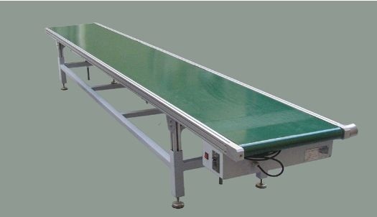

应 用
传送带
可循环再生标志

Slide 13
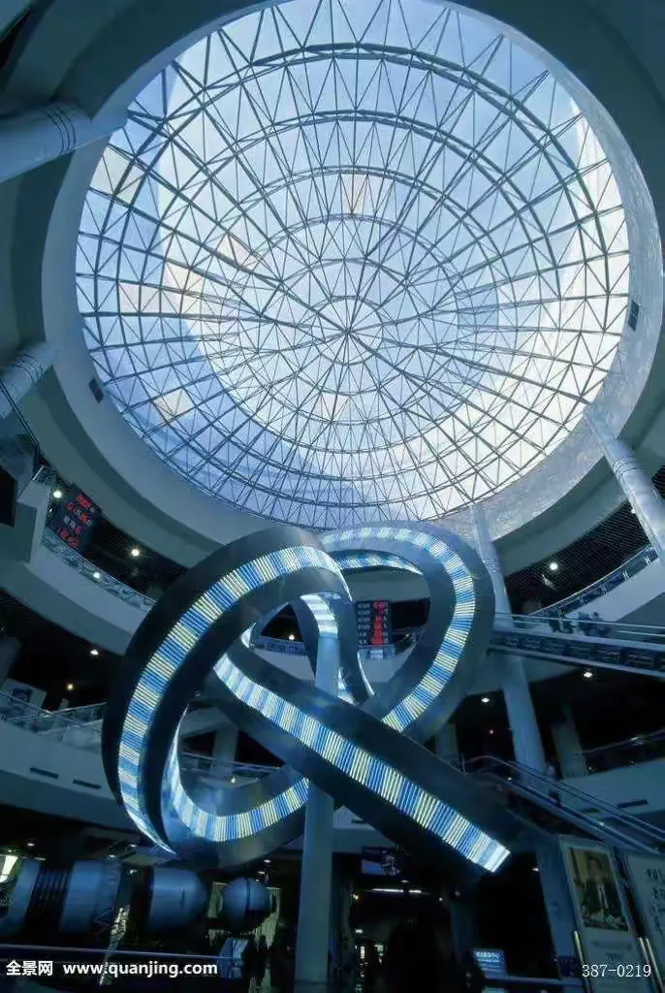
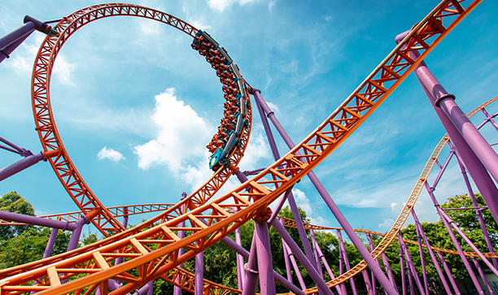
过山车的轨道
中国科技馆的三叶扭结

Slide 14
学习这节课后，你们有什么收获？
神奇的莫比乌斯带
一端扭转180°，
首尾相接
2 个面
2 条边
1 个面
1 条边

